Slide 1
仲恺农业工程学院
工程数据库技术
自动化学院 吴卓葵
13580505707 wuzhuokui@qq.com
2023年

Slide 2
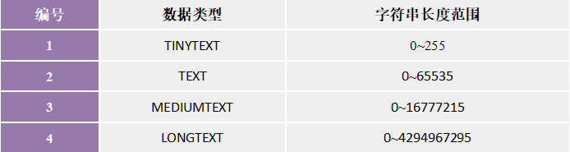
（3）列的数据类型
5）TINYTEXT、TEXT、MEDIUMTEXT、LONGTEXT
①统称为TEXT类型，用于存储字符串；
②各种类型的区别是能存储的最长字符串长度不同。

Slide 3
（3）列的数据类型
问题：TEXT类型、CHAR(M)、VARCHAR(M)有什么区别？
答：
①TEXT类型以字符串的实际长度存储字符串（可变长度字符串），这与VARCHAR(M)相同；
②但TEXT类型按其能存储的最大长度字符分配空间，性能较差；且这些类型对应的列不能设置为主键列。

Slide 4
（3）列的数据类型
问题：在使用时应如何选用TEXT类型、CHAR(M)、VARCHAR(M)？
答：只有在字符串长度很长，无法使用CHAR(M)、VARCHAR(M)表示时才选择TEXT类型表示。

Slide 5
（3）列的数据类型
6）YEAR、DATE、TIME、DATETIME、TIMESTAMP
①用于存储日期和时间；
②各种类型的说明如下：
（a）YEAR用于存储年份，占用存储空间为1个字节，表示格式为“YYYY”，表示范围为“1901~2155”；
（b）DATE用于存储日期，占用存储空间为3个字节，表示格式为“YYYY-MM-DD”，表示范围为“1000-01-01~9999-12-31”；
（c）TIME用于存储时间，占用存储空间为3个字节，表示格式为“HH:MM:SS”，表示范围为“-838:59:59~838:59:59”；
表示范围中的时间超过23是因为该类型不但能表示一天之内的时间，而且可以表示一个时间间隔，而这个时间间隔可以超过 24 小时；

Slide 6
（3）列的数据类型
（d）DATETIME用于存储日期和时间，占用存储空间为8个字节，表示格式为“YYYY-MM-DD HH:MM:SS”，表示范围为“1000-01-01 00:00:00~9999-12-31 23:59:59”；
（e）TIMESTAMP用于存储日期和时间，占用存储空间为4个字节，表示格式为“YYYY-MM-DD HH:MM:SS”，表示范围为“1970-01-01 00:00:00 UTC~2038-01-19 03:14:07 UTC”；
UTC(Universal Time Coordinated)表示世界统一时间，也叫作世界标准时间，存储数据的时候需要对当前时间所在的时区进行转换，查询数据的时候再将时间转换回当前的时区。因此，使用TIMESTAMP存储的同一个时间值，在不同的时区查询时会显示不同的时间。

Slide 7
（3）列的数据类型
问题：在使用时应如何选用YEAR、DATE、TIME、DATETIME、TIMESTAMP？
答：根据实际需求选用对应的数据类型，其中DATETIME为最常用的日期时间类型。

Slide 8
（3）列的数据类型
7）BINARY(M)、VARBINARY(M)
①用于存储二进制数据，比如图片、音频、视频等二进制数据，具体内容形如“01101111 11110011 ......”；
②BINARY(M)、VARBINARY(M)与CHAR(M)和VARCHAR(M)类似，不同的是BINARY(M)、VARBINARY(M)存储的内容是原始的二进制数据，而CHAR(M)和VARCHAR(M)存储的是以某种格式编码的文本字符串；

Slide 9
（3）列的数据类型
③ BINARY (M)为固定长度的二进制字符串，M表示最多能存储的字节数，取值范围是0~255。如果未指定(M)，表示只能存储1个字节。例如BINARY (6)，表示最多能存储6个字节；如果字段值不足(M)个字节，将在右边填充‘ 0’以补齐指定长度；
④VARBINARY (M)为可变长度的二进制字符串，M表示最多能存储的字节数，总字节数不能超过行的字节长度限制65535。另外还要考虑额外字节开销，VARBINARY类型的数据除了存储数据本身外，还需要1或2个字节来存储数据的字节数。VARBINARY类型必须指定(M)，否则报错。

Slide 10
（3）列的数据类型
7）TINYBLOB、BLOB、MEDIUMBLOB、LONGBLOB
①用于存储二进制数据，比如图片、音频、视频等二进制数据，具体内容形如“01101111 11110011 ......”；
②BLOB全称为“Binary Large OBject”，即“二进制大对象”，指的是图片、音频、视频等二进制表示的大容量文件。

Slide 11
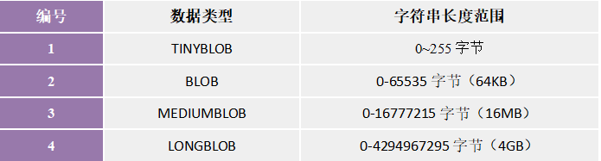
（3）列的数据类型
③各种类型的区别是能存储的二进制数据大小不同；
④TINYBLOB、BLOB、MEDIUMBLOB、LONGBLOB和TINYTEXT、TEXT、MEDIUMTEXT、LONGTEXT类似，不同的是TINYBLOB、BLOB、MEDIUMBLOB、LONGBLOB存储的内容是原始的二进制数据，而TINYTEXT、TEXT、MEDIUMTEXT、LONGTEXT存储的是以一定格式编码的文本字符串。

Slide 12
（3）列的数据类型
问题：在使用时应如何选用BINARY(M)、VARBINARY(M)、TINYBLOB、BLOB、MEDIUMBLOB、LONGBLOB？
答：在满足存储数据大小的情况下，按BINARY(M)、VARBINARY(M)、TINYBLOB、BLOB、MEDIUMBLOB、LONGBLOB的优先顺序选择对应的类型。

Slide 13
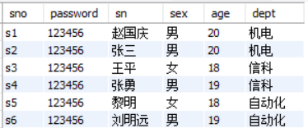
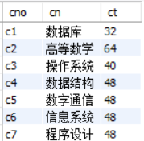
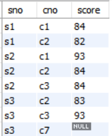
（三）表格的组成要素
（4）列的约束
常用的列约束：
1）主键约束（Primary Key）
①主键约束（Primary Key）约束用于定义基本表的主键，起唯一标识作用，其值不能为空，也不能重复，以此来保证实体的完整性；

Slide 14
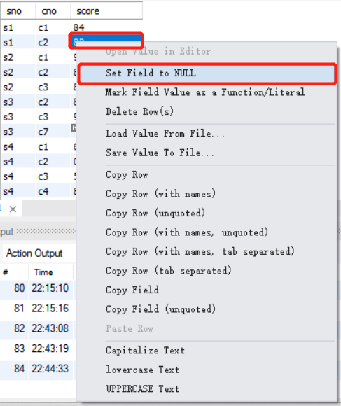
1）主键约束（Primary Key）
问题：主键列的值不能为空怎么理解？
答：主键列的值不能为空的意思是某个记录的主键列一定要输入内容，而不能不输入内容；
在MySQL中用“NULL”值表示该列的值没有输入内容。
选中需要设置为“NULL”的单元格，点击右键，在弹出的菜单中选择菜单项“Set Filed to NULL”可将该单元格的值设置为“NULL”值。

Slide 15
1）主键约束（Primary Key）
②数据库中的基本表应该设置主键（Primary Key）约束。

Slide 16
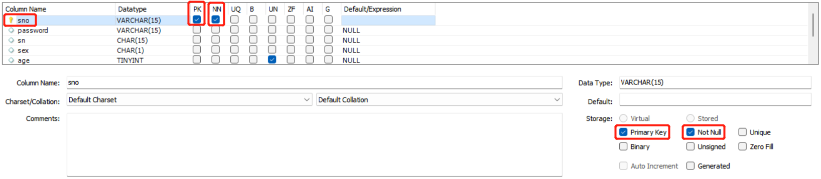
（4）列的约束
在MySQL Workbench中设置主键约束（Primary Key）的方法
NN（NOT NULL）约束会自动勾选
在此处勾选
或在此处勾选
会出现表示主键的“钥匙”标志
NOT NULL
约束会自动勾选

Slide 17
（4）列的约束
2）外键约束（Foreign Key）
①外键约束（Foreign Key）指定基本表的某一个列或一组列作为外部键。其中，包含外部键的表称为从表，包含外部键所引用的主键的表称主表。从表中外部键的值必须在主表中能找到，以此来保证参照完整性；
外键
外键
主表
主表
从表

Slide 18
2）外键约束（Foreign Key）
②并不是每个基本表都需要设置外键，要根据实际情况设置。
外键
外键
主表
主表
从表

Slide 19
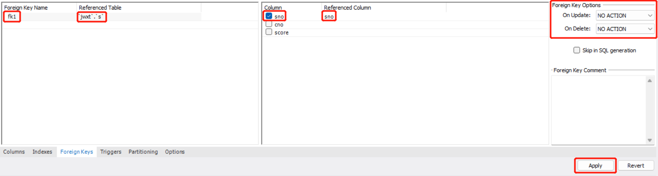
2）外键约束（Foreign Key）
此处选择主从表的关联模式，根据需要设置，可使用默认值
在MySQL Workbench中设置外键约束（Foreign Key）的方法
此处输入外键约束名称，命名没有限制，便于标识即可。
此处选择从表的外键
此处选择主表
此处选择主表的关联列
点击此处进入外键设置页面。
设置完后点击此处应用设置

Slide 20
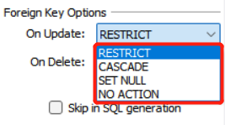
2）外键约束（Foreign Key）
此处选择主从表的关联模式，根据需要设置，可使用默认值
①NO ACTION（默认值，不给动作）：当想要删除（更新）父表的记录时，而在子表中有关联该父表的记录，则不允许删除（更新）父表中的记录；
②RESTRICT（阻碍）：与NO ACTION相同，只是在某些数据库管理系统中与NO ACTION的实现方法不同；

Slide 21
2）外键约束（Foreign Key）
此处选择主从表的关联模式，根据需要设置，可使用默认值
③CASCADE（级联）：删除（更新）父表的记录时，在子表中关联该父表的记录也会被删除（更新）；
④SET NULL（置空）：删除（更新）父表的记录时，在子表中关联该父表的记录的外键字段所在列设为NULL。

Slide 22
（4）列的约束
3）自定义约束（Check，检查约束）
①自定义约束（Check）用于用户指定基本表的列的所允许输入值的范围，以此来保证用户定义完整性；
如限制sc表的score列的所允许输入值的范围为0-100；
限制列score只能输入0-100范围内的值

Slide 23
（4）列的约束
②自定义约束（Check）无法通过MySQL Workbench直接设置，但可以通过SQL语言设置（这也要MySQL 版本 >= 8.0.16才支持，其他版本在SQL语句中可以使用自定义约束（Check），但是被忽略不起作用)。

Slide 24
（4）列的约束
4）非空约束（Not Null）
非空约束（Not Null）用于指定基本表的某个列必须输入值。
如限制s表的sn列的值必须输入。
限制列sn列的值必须输入

Slide 25
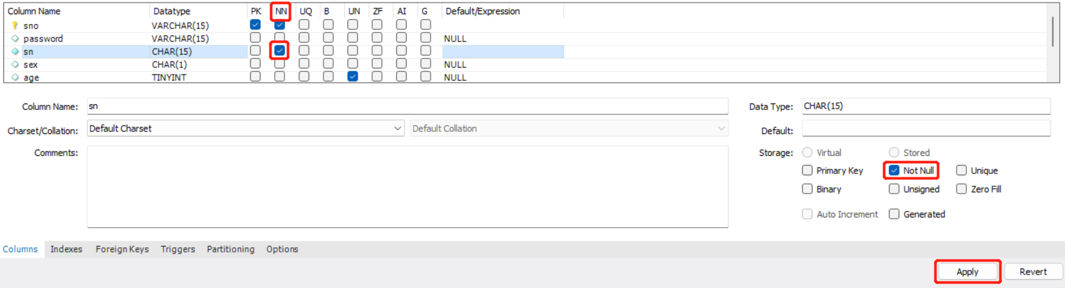
（4）列的约束
在MySQL Workbench中设置非空约束（Not Null）的方法
在此处勾选
或在此处勾选
点击“Apply”应用设置后才会生效

Slide 26
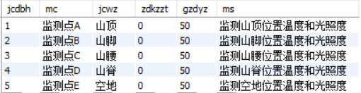
（4）列的约束
5）唯一性约束（Unique）
唯一性约束（Unique）用于指定基本表在某一列或多个列的组合上的取值必须唯一（取值不包含NULL）。
如限制监测点信息表（jcdxxb）的名称列（mc）的值不能重复。
限制mc列的值不能重复

Slide 27
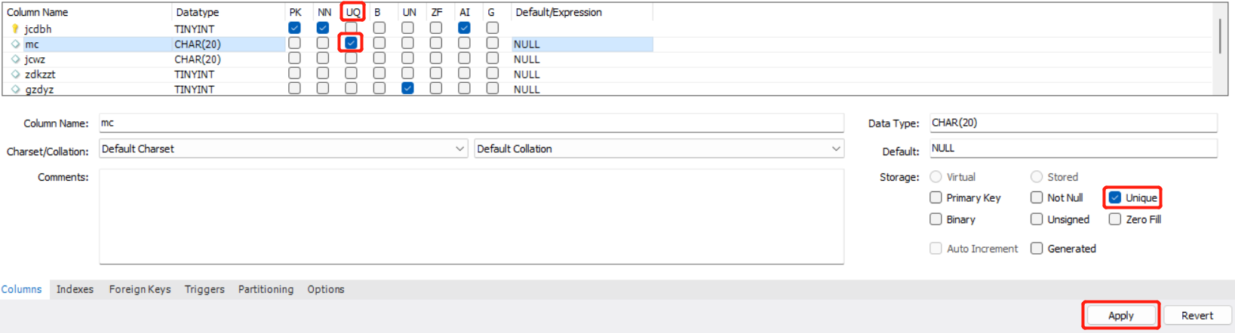
（4）列的约束
在MySQL Workbench中设置唯一性约束（Unique）的方法
在此处勾选
或在此处勾选
点击“Apply”应用设置后才会生效

Slide 28
（4）列的约束
6）默认值约束（Default）
默认值约束（Default）用于设置没有给列赋值时的默认值。如果不设置默认值，则默认值为NULL。
如设置s表的sex列的默认值为“男”。
可sex列的默认值为“男”

Slide 29
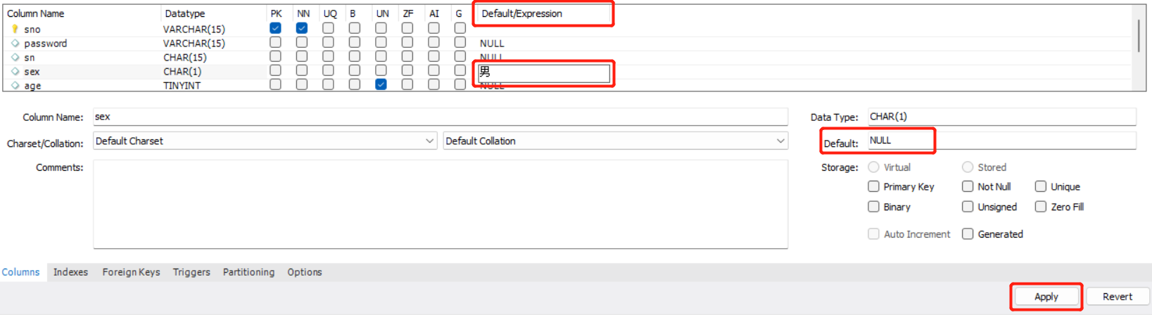
（4）列的约束
在MySQL Workbench中设置默认值约束（Default）的方法
在此处设置
或在此处设置
点击“Apply”应用设置后才会生效

Slide 30
（4）列的约束
7）值自增约束（Auto Increment）
①每次向表格添加新记录时，MySQL会按递增的规律在设置为值自增约束（Auto Increment）的列自动填入某一数值（默认初始值为1，每次递增1），不需要人工赋值；
如将监测点信息表（jcdxxb）的监测点编号列（jcdbh）的设置值自增约束（Auto Increment），则该列的值不用手工输入，会自动按1,2,3,......的顺序自动填入值；
设置为值自增约束（Auto Increment）后，该列的值不用手工输入

Slide 31
（4）列的约束
②经常对“主键”（Primary Key）列同时设置“值自增”（Auto Increment）约束，这样不用手工输入主键列的值，又可以满足主键列不能为空且不能重复的约束；
设置为值自增约束（Auto Increment）后，该列的值不用手工输入

Slide 32
（4）列的约束
③只能对数据类型为整数（TINYINT、SMALLINT、INT、BIGINT等）的列设置值自增（Auto Increment）约束；
设置为值自增约束（Auto Increment）后，该列的值不用手工输入

Slide 33
（4）列的约束
④一个表中只能有一个列设置为值自增约束（Auto Increment），且该列必须为主键或主键的一部分。
设置为值自增约束（Auto Increment）后，该列的值不用手工输入

Slide 34
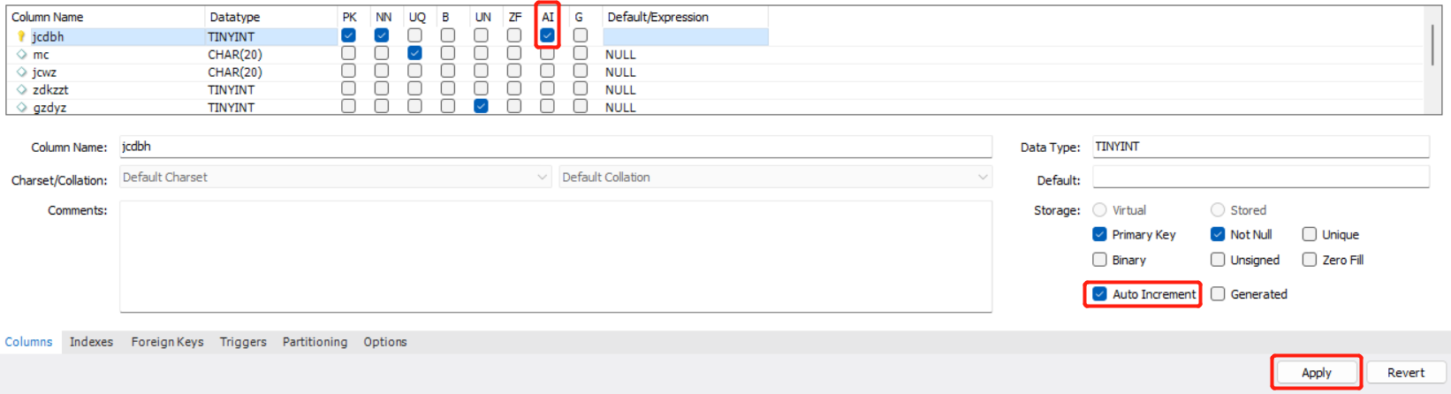
（4）列的约束
在MySQL Workbench中设置值自增约束（Auto Increment）的方法
在此处勾选
此处会自动跟随勾选，但无法手工勾选
点击“Apply”应用设置后才会生效

Slide 35
3.3.2 创建数据库和表格
（四）使用MySQL Workbench创建数据库的方法
下面以在MySQL Server中建立一个名称为“jwxt”的数据库（用于存储教务系统信息）为例说明使用MySQL Workbench在MySQL Server中创建数据库的方法。

Slide 36
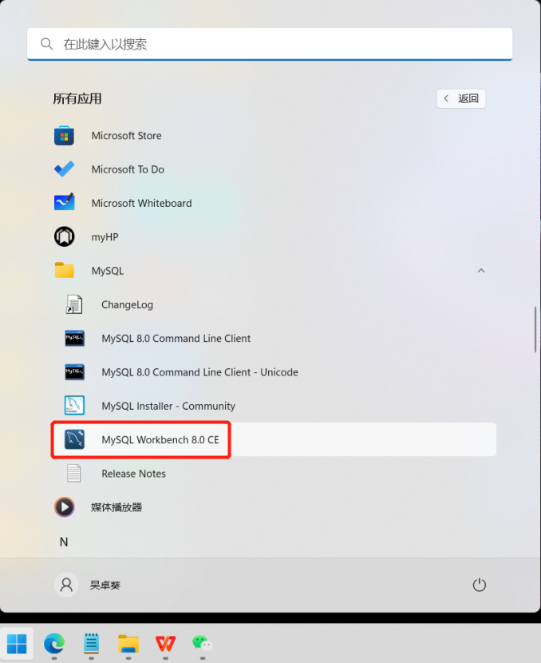
（四）使用MySQL Workbench创建数据库的方法
（1）启动MySQL Workbench
①在“开始”菜单找到MySQL WorkBench程序并单击；

Slide 37
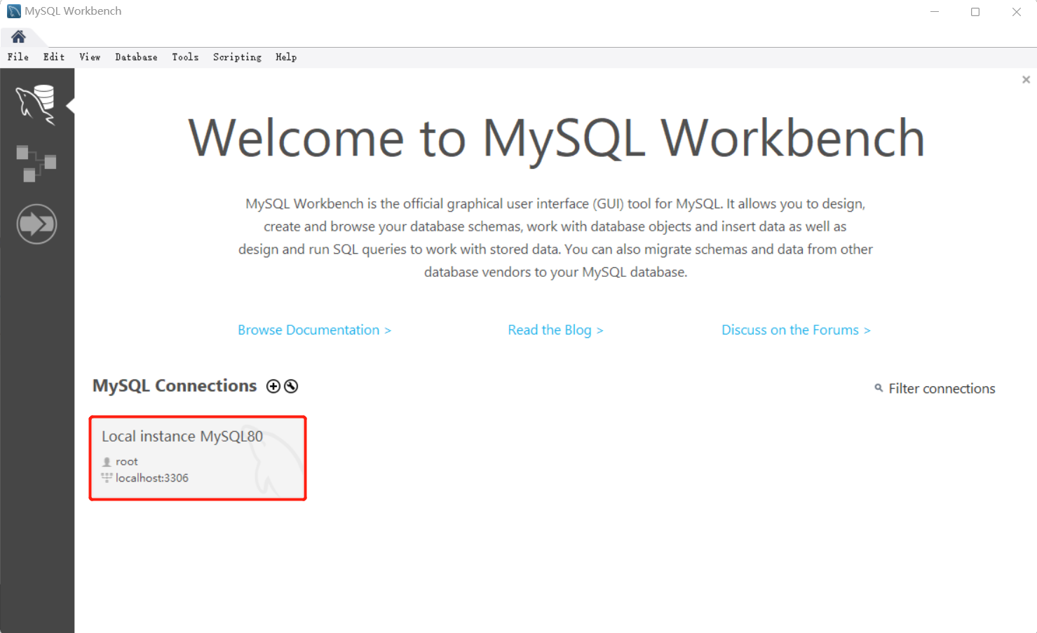
（四）使用MySQL Workbench创建数据库的方法
②下图为MySQL WorkBench启动后的界面。其已经自动创建了一个本机安装的MySQL Server连接（如果有安装），点击该连接并输入用户名和密码后（首次连接）即可连上该MySQL Server进行操作；

Slide 38
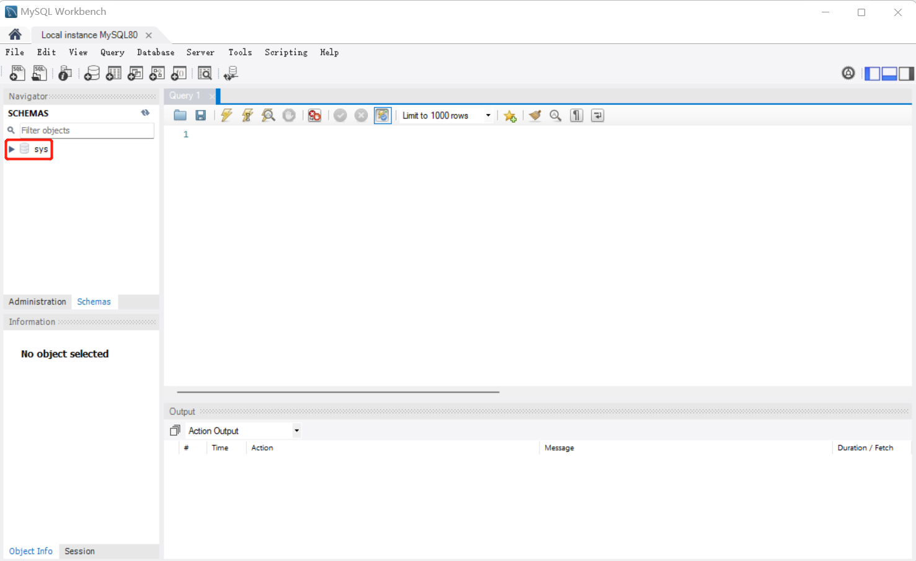
（四）使用MySQL Workbench创建数据库的方法
③下图为连上MySQL Server后的界面，可见该MySQL Server已经创建有一个名称为“sys”的数据库，这是MySQL Server自动创建的，用于存储MySQL Server的配置信息。

Slide 39
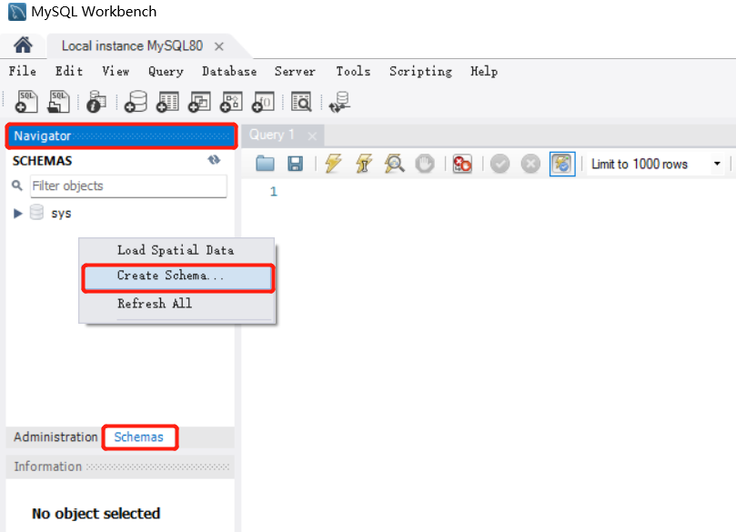
（四）使用MySQL Workbench创建数据库的方法
（2）创建数据库
①在左上角的Navigator窗体的Schemas选项页的某个区域点击右键，在弹出的菜单中选择“Create Schema...”菜单项；

Slide 40
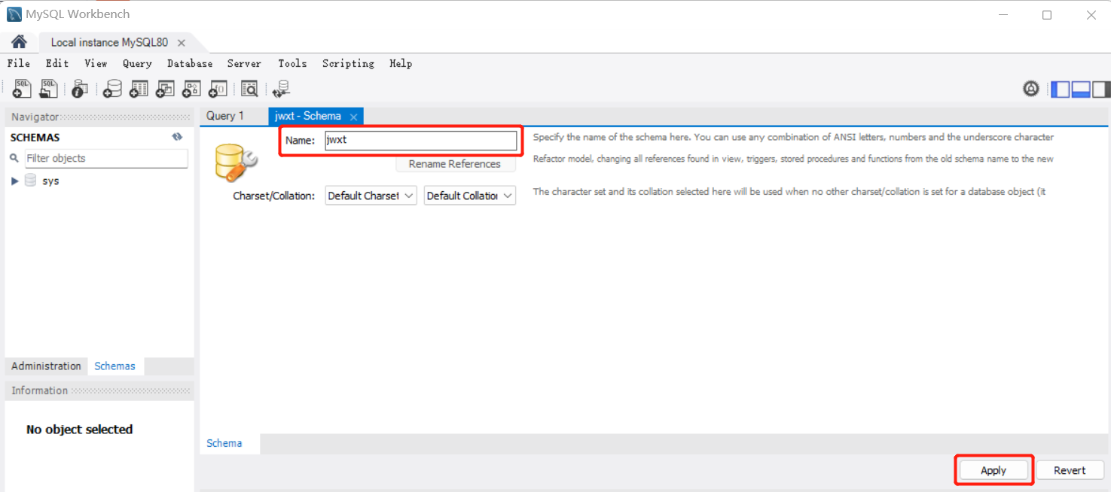
（四）使用MySQL Workbench创建数据库的方法
②在界面中间区域弹出的窗体的文本框中输入要创建的数据库名称，按本例子的要求，这里输入“jwxt”，然后点击右下角的“Apply”按钮创建数据库；

Slide 41
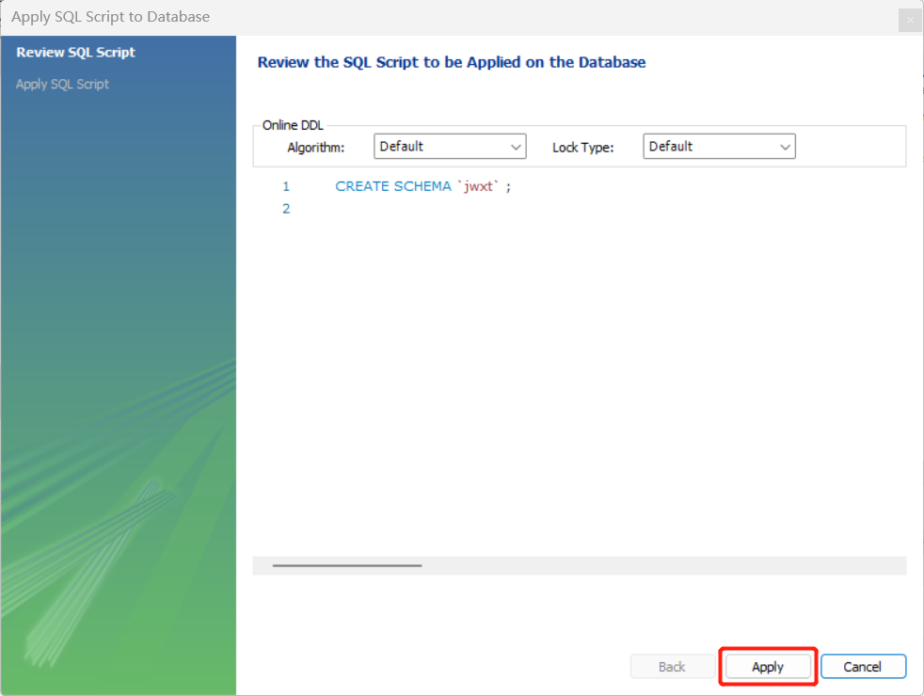
（四）使用MySQL Workbench创建数据库的方法
③在弹出的窗体中点击“Apply”按钮；

Slide 42
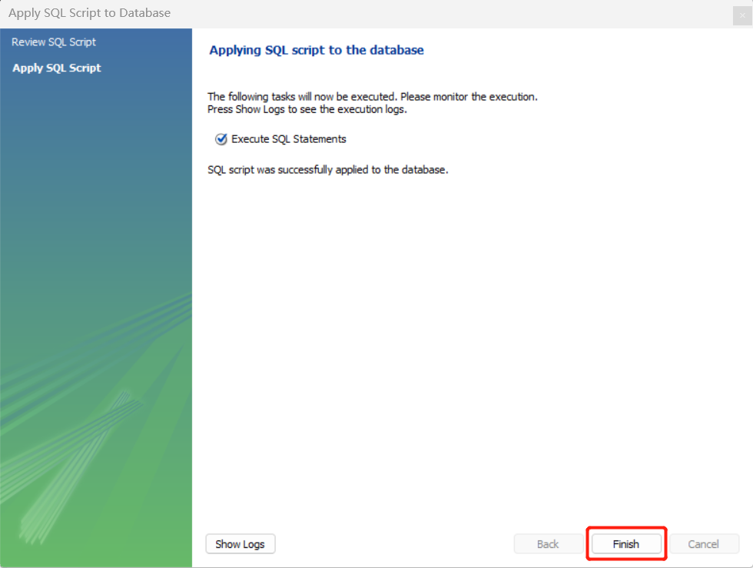
（四）使用MySQL Workbench创建数据库的方法
④在弹出的窗体中点击“Finish”按钮，完成数据库的创建；

Slide 43
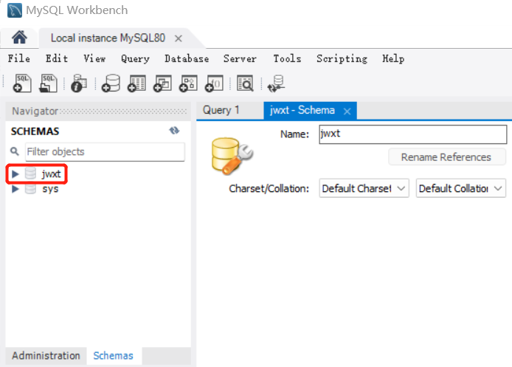
（四）使用MySQL Workbench创建数据库的方法
⑤可发现在左上角的Schemas选项页中已经增加了刚才创建的名称为“jwxt”的数据库。

